Slide 1
INTEGRANTES:
MARIA JOSE CHUNGA DE LA TORRE
SILVIA VERA RODRIGUEZ

Slide 2

“VALORACIÓN FINANCIERA DE UNA AGENCIA DE VIAJES REPRESENTATIVA DEL MERCADO Y PROYECTO DE CREACIÓN DE UNA NUEVA SUCURSAL”
Año 2004

Slide 3
GENERALIDADES

Slide 4
EN EL MUNDO...
El turismo es una actividad generadora de divisas.
La participación del turismo en el PIB mundial se estima en el 5% .
El total de empleos generados por esta actividad alcanza los 192,3 millones a nivel mundial.
El crecimiento de las llegadas de turistas internacionales en la década del noventa fue del 3,9% y la de ingresos del 5,4% .

Slide 5
EN EL ECUADOR...
El turismo generó 62.000 plazas de trabajo hasta finales del 2002.
El crecimiento de el sector turístico ha mantenido un promedio de 7% anual en la última década.
Representa el 4,4% del PIB ubicando a esta actividad como uno de los principales sectores productivos del país.

Slide 6
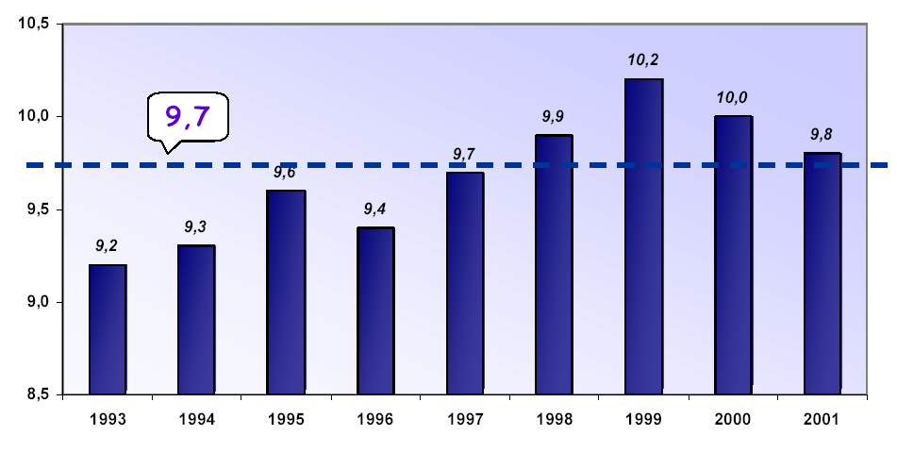
EN EL ECUADOR...
Por cada dólar que se genera en la economía ecuatoriana 10 centavos tienen relación con el turismo.

Slide 7
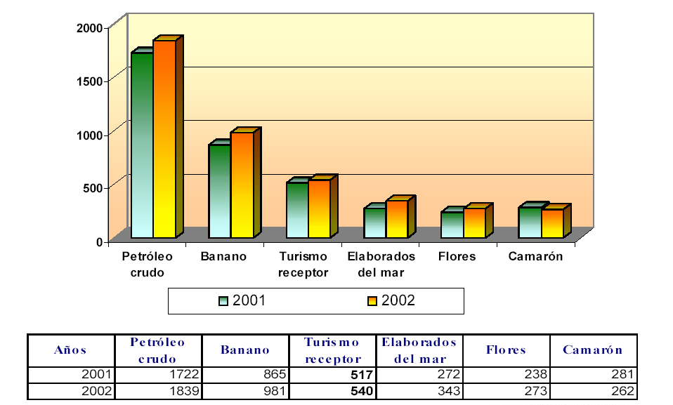
GENERACIÓN DE DIVISAS PROVENIENTES DEL TURISMO
(millones de dólares)
Se ubica en el tercer lugar de importancia en el rubro de “Exportaciones de bienes y servicios”.

Slide 8
AGENCIA
CONTIVIAJES CÍA. LTDA.

Slide 9
AGENCIA
Contiviajes Cía. Ltda. es una compañía de responsabilidad limitada, mercantil de nacionalidad ecuatoriana cuyo objeto es realizar promoción turística.
Pertence al Grupo Global conformado tambien por: La Moneda, Coltur, Megatur y Ceitur.

Slide 10
ANÁLISIS FODA
Fortalezas: Experiencia. Primer lugar de ventas de boletos AA. Reconocimiento. | Oportunidades: Ley Especial de Desarrollo Turístico. Generación de empleos e ingresos. Internet.
Debilidades: Deficiente delegación de responsabilidad. Ausencia de manuales de procedimientos, políticas de calidad, visión, misión y objetivos de la compañía. | Amenazas: Venta directa de los boletos aéreos. Vigencia del visado a España. Internet (a corto plazo). Bajas en la comisión recibida.

Slide 11
ESTIMACIÓN DE LA DEMANDA

Slide 12
VALORACIÓN FINANCIERA

Slide 13
VALORACIÓN FINANCIERA CONTIVIAJES CÍA. LTDA.
Análisis de Estados Financieros:
Boom migratorio en el año 2000.
Creación de mas de 1500 agencias en condiciones no adecuadas a partir del año 2000.
Apertura de la Sucursal en Galerías Colón en el año 2001.
En el 2001 el pago del reporte del BSP pasa de quincenal a semanal.
Adquisición de las oficinas donde funciona la matriz en el año 2002.

Slide 14
VALORACIÓN FINANCIERA CONTIVIAJES CÍA. LTDA.
Análisis de Estados Financieros:
La Utilidad Neta se ve afectada por la disminución de la cuota de mercado en el año 2001, y el aumento de los gastos administrativos.
En los Activos, el año 2001 se ve afectado por la disminución de la Cuenta Caja-Bancos.
Los pasivos se ven afectados prmordialmente por el cambio en el plazo de pago de BSP en el 2001 y la adquisición del edificio en el 2002.

Slide 15
VALORACIÓN FINANCIERA CONTIVIAJES CÍA LTDA.
Análisis de Ratios Financieros
Deudas impagas y ventas a credito reducen la liquidez en los años 2000 y 2002
La agencia no posee capital contable neto sufuciente para respaldar los pasivos y activos fijos existentes
La capacidad de la agencia de responder a sus deudas con el total de sus activos se mantiene en promedio en 50%
El apalancamiento del activo dentro de la agencia supera el 100% de respaldo del total del patrimonio neto

Slide 16
VALORACIÓN FINANCIERA CONTIVIAJES CÍA LTDA.
Análisis de Ratios Financieros
El margen bruto refleja la comisión obtenida por la agencia de alrededor del 8%.
El margen operacional considera los gastos operacionales por lo que es menor al margen bruto.
La disminución del Margen Neto en el año 2001 se debe a la baja de la comisión y al aumento de los gastos administrativos.

Slide 17
SUPUESTOS BASICOS
Comisión por boletos aéreos 8%
Caja – Bancos aumenta en 10%
Cuentas por cobrar ajustado a la inflación
Instalaciones, sucursal y revalorización de activos fijos ajustados a la inflación
Cuentas por pagar y proveedores sucursal Colón ajuste de inflación.
Proveedores matriz aumenta 1% más la inflación.
Socios se mantiene constante.
Patrimonio permanece constante
Arriendos 20%
Gastos ajustados a la inflación

Slide 18
VALORACIÓN FINANCIERA CONTIVIAJES CÍA LTDA.
Determinación de la Tasa de Descuento
  Costo de Capital Promedio Ponderado (WACC)
  WACC= EKe + DKd (1-T)
  E+D
  Siendo: D=valor de mercado de la deuda.
  E= valor de mercado de las acciones
  Kd= coste de la deuda antes de impuestos= rentabilidad exigida a la deuda.
  T= tasa de impositiva
  Ke= rentabilidad exigida a las acciones, que refleja el riesgo de las mismas.
  Modelo de Equilibrio de Activos Financieros (CAPM)
  Ke= Rf + β (Rm-Rf)

Slide 19
CÁLCULO DEL CAPM
  Ke= Rf + β (Rm-Rf)+Riesgo país de Ecuador
La Rf es 3,04% tomada de la página de la Reserva Federal de Estados Unidos, de los bonos del tesoro con vencimiento constante a 5 años (23/01/04).
El cálculo del Beta ponderado se muestra a continuación:
El riesgo país es de 7,05% según datos del Banco Central del Ecuador.

Slide 20
CÁLCULO DEL CAPM
La tasa de rendimiento del mercado Rm se obtiene :
La tasa de rentabilidad exigida por los accionistas, basada en los parámetros ya estimados, es de:
Ke= 3,04 + 1,541(6,4-3,04) + 7,05
Ke= 15,27

Slide 21
FLUJO DE CAJA LIBRE
La obtención del free cash flow supone prescindir de la financiación de las operaciones, para centrarse en el rendimiento económico de los activos de la empresa después de impuestos, visto desde una perspectiva de una empresa en marcha, teniendo en cuenta en cada período las inversiones necesarias para la continuidad del negocio.

Slide 22
VALOR ACTUAL NETO
Utilizando la tasa de descuento obtenida de 15,27%, el valor económico financiero de Contiviajes es igual a 1´818.756,17, es decir un VAN positivo para una empresa ya puesta en marcha sobre la actividad del negocio, considerando que no hay ingresos por venta de activos.

Slide 23
NUEVA SUCURSAL

Slide 24
EVALUACIÓN FINANCIERA DE LA NUEVA AGENCIA
GENERALIDADES:
Mecanismo de defensa para enfrentar la baja en las comisiones en la venta de boletos aéreos.
Incursión al turismo receptivo, campo que se comienza a explotar en nuestro país.
Creación de una Sucursal ubicada en Salinas, primer balneario del Ecuador.
Principal actividad: Venta de paquetes turísticos que promuevan la Ruta del Sol tanto para turismo de aventura, cultural y rural.

Slide 25
ESTIMACIÓN DE LA DEMANDA OBJETIVA

Slide 26
GASTOS Y COSTOS ESTIMADOS
GASTOS MENSUALES
GASTOS DE CONSTITUCION
INVERSION ESTIMADA
Sueldo Encargado
$ 400.00
Gastos Legales
$ 300.00
Instalaciones (Computadores)
$ 1,500.00
Sueldos Secretaria
$ 250.00
Impuestos
$ 300.00
Instalaciones (Amadeus)
$ 3.000.00
Sueldos Mensajero
$ 120.00
Honorarios profesionales
$ 200.00
Muebles y Enseres
$ 3.000.00
Arriendo
$ 150.00
Suministros/Ofic.en exist
$ 200.00
Agua, Luz y Teléfono
$ 380.00

Slide 27
FLUJO DE CAJA DEL PROYECTO

Slide 28
VAN Y TIR INCREMENTAL
El Valor Económico Financiero del proyecto es $231.701,18.
La tasa interna de retorno (TIR) obtenida para los cinco años con una inversión de $8.500 es de 243%, muy superior a la TMAR de 15,27%.

Slide 29
ANÁLISIS DE SENSIBILIDAD
Aumento del Costo de Venta
El costo de venta establecido en 75% del precio del paquete turístico puede aumentar hasta 90,3% para que el VAN comience a presentar valores menores a cero.
Disminución del Volumen de Ventas por afluencia de turistas
Es necesario que el volumen de llegada de turistas caiga en 61,2% para que el proyecto comience a tener pérdidas, manteniendo lo demás constante.
El análisis de sensibilidad muestra que el proyecto es poco sensible ante variaciones del Costo de venta y del volumen de ventas generado por la afluencia de turistas

Slide 30
ANÁLISIS DE SENSIBILIDAD
Disminución del Volumen de ventas por cuota de mercado
La participación de mercado que se ha establecido para el proyecto es de 2%, manteniendo todo lo demás constante esta cuota puede bajr hasta 0,78% para que el proyecto comience a presentar pérdidas
Aumento del Volumen de ventas por cuota de mercado
Dado que la actividad de turismo receptor no ha sido ampliamente explotada en el País y existen todavía pocas agencias dedicadas a ello, se estima un crecimiento de 0,5% en las ventas para determinar cuán sensible puede ser el VAN.
Según los datos del análisis de sensibilidad el proyecto es muy sensible a variaciones en el volumen de ventas propio.

Slide 31
ANÁLISIS DE SENSIBILIDAD
ESCENARIO
VAN
TIR
INICIAL
SITUACIÓN BASICA
$ 231.701,18
243%
1
AUMENTO DEL COSTO DE VENTAS
(HASTA 90,3 % DE LA VENTA)
$ 0
2a.
DISMINUCIÓN DEL VOLUMEN DE VENTAS-
PARTICIPACIÓN DE MERCADO (HASTA 0,78%)
$ 0
2b.
DISMINUCIÓN DEL VOLUMEN DE VENTAS-
AFLUENCIA DE TURISTAS (61,2%)
$ 0
3
AUMENTO DE VOLUMEN DE VENTAS
PARTICIPACIÓN DE MERCADO (0,5%)
$ 326.628,95
340%

Slide 32
CONCLUSIONES
El turismo se ha convertido en una importante fuente de ingresos para el País y generadora de empleo y se ubicó como tercero en el rubro de exportaciones.
Contiviajes debe buscar actividades alternativas como es el turismo receptor e interno.
El análisis de la actividad económica financiera actual de Contiviajes muestra que el sector turístico tuvo un movimiento excepcional en el año 1999.

Slide 33
CONCLUSIONES
Los pagos a los proveedores influyeron significativamente en la estructura del balance de la agencia.
El VAN de la agencia se considera susceptible ante variaciones del costo de venta ya que este representa el 92% de la venta bruta y la comisión está en constante revisión a la baja por parte de las aerolíneas.
El objetivo de ubicar la nueva agencia en Salinas, surgió de la necesidad de explotar zonas turísticas, no exploradas en el Ecuador.

Slide 34
CONCLUSIONES
El proyecto es viable desde el sentido que se obtuvo un Valor Actual neto mayor a cero y una TIR muy superior a la TMAR de 15,27%.
El análisis de sensibilidad permitió ratificar la volatilidad de los flujos ante variaciones del volumen de ventas, y la poca sensibilidad ante el costo de los paquetes que permitirá reducir el margen de ganancia con el fin de competir con mejores precios, hasta posicionarse en el mercado.

Slide 35
RECOMENDACIONES
Establecer un manual de procedimientos para cada cargo al interior de la empresa, y delegar funciones a nivel gerencial de manera que toda la actividad no recaiga en una sola persona.
Mantener los balances y estados financieros en orden y a la fecha correspondiente, para evitar desinformación y corregir los errores a tiempo.
Evaluar los factores estratégicos internos controlables y los no controlables que afectan el valor financiero de la agencia, como el costo de los trámites y el costo de ventas (comisión).
Realizar valoraciones anuales para conocer la situación de la agencia, las amenazas y las oportunidades para establecer las acciones que pueden representar la explotación de nuevos mercados.

Slide 36
RECOMENDACIONES
Elaborar un análisis de riesgo utilizando el FODA del proyecto, para determinar los puntos críticos riesgosos en base a criterio de los socios de menor, medio y mayor riesgo. De esta manera conocer el potencial al interior del negocio y evitar acciones de mucho riesgo que pueden afectar el proyecto.
Poner en marcha el proyecto de ampliación de la agencia, con una nueva sucursal orientada al turismo receptor, para incrementar el valor de la empresa, y evaluar la posibilidad de turismo interno.
Promocionar paquetes turísticos innovadores que funcionen durante todas las épocas del año y no únicamente en temporada alta de playa, previniendo disminución de la cuota de mercado.

